Slide 1

CHÀO MỪNG QUÝ THẦY CÔ VỀ DỰ
HỘI THI GIÁO VIÊN GIỎI
MÔN: LUYỆN TỪ VÀ CÂU- LỚP 4
Bài: TÍNH TỪ
Giáo viên: Trần Thị Quỳnh

Slide 2




KHỞI ĐỘNG

Slide 3
Thứ bảy ngày 5 tháng 11 năm 2022
Luyện từ và câu
Tính từ

Slide 4
Thứ bảy ngày 5 tháng 11 năm 2022
Luyện từ và câu
Tính từ
Mục tiêu bài học:
+ Hiểu được thế nào là tính từ.
+ Nhận biết được tính từ trong đoạn văn.
+ Đặt được câu có dùng tính từ.
Notes:
4

Slide 5
Thứ bảy ngày 5 tháng 11 năm 2022
Luyện từ và câu
Tính từ ( Trang 110)
I. Nhận xét:
1. Đọc truyện sau:
Cậu học sinh ở Ác- boa
Ác-boa là một thị trấn nhỏ, không có những lâu đài đồ sộ, nguy nga, chỉ thấy những ngôi nhà nhỏ bé, cổ kính và những vườn nho con con. Dòng sông Quy-dăng-xơ hiền hoà lượn quanh thành phố với những chiếc cầu trắng phau.
Ông bố dắt con đến gặp thầy giáo để xin học. Thầy Rơ-nê đã già, mái tóc ngả màu xám, da nhăn nheo, nhưng đi lại vẫn nhanh nhẹn…Thầy cứ lắc đầu chê Lu-i còn bé quá.
Thế mà chỉ ít lâu sau, Lu-i đã khiến thầy rất hài lòng. Cậu là học sinh chăm chỉ và giỏi nhất lớp.
Theo Đức Hoài

Slide 6
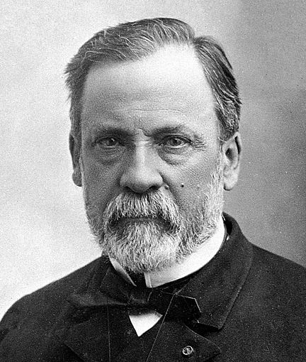
Thứ bảy ngày 29 tháng 10 năm 2022
Luyện từ và câu
Tính từ
Ông là tiến sĩ vật lý và hoá học người Pháp, ông trở nên nổi tiếng khi công bố một báo cáo khoa học về tinh thể . Ông là người tạo ra loại vắc-xin đầu tiên cho bệnh dại.
Lu-i Pa-xtơ (1822-1895)
nhà bác học nổi tiếng người Pháp

Slide 7
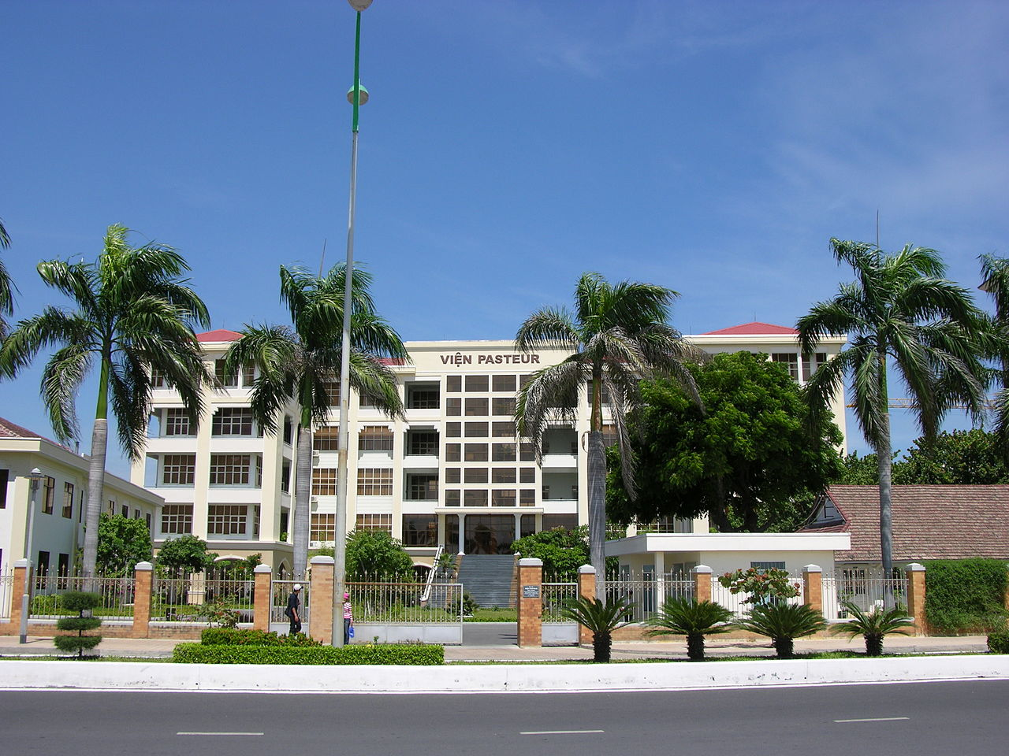
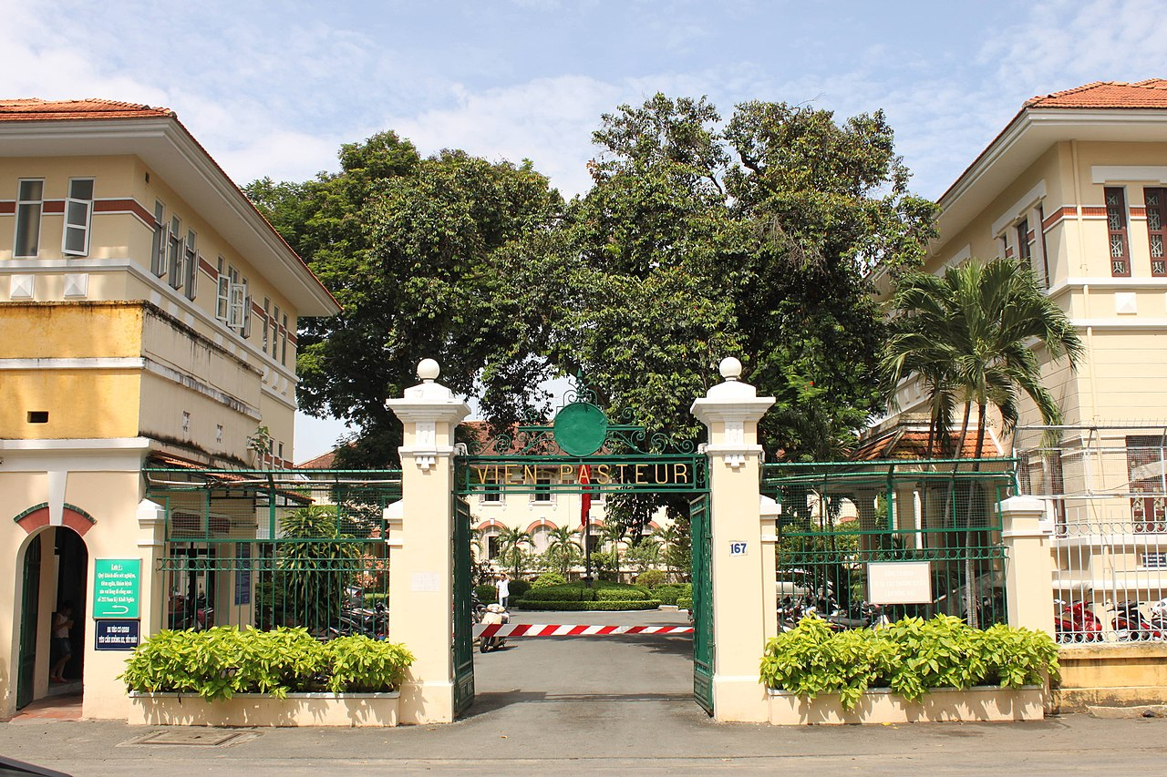
Viện Pasteur –TP Nha Trang
Viện Pasteur –TP Hồ Chí Minh

Slide 8
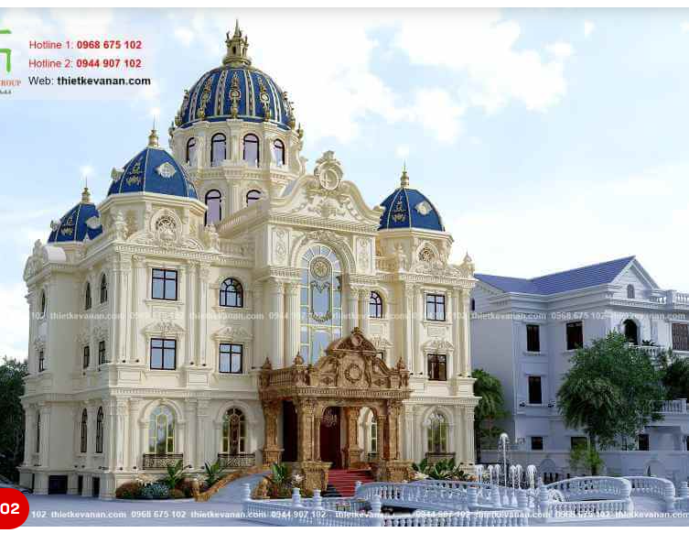
- Đồ sộ: hết sức to lớn

Slide 9
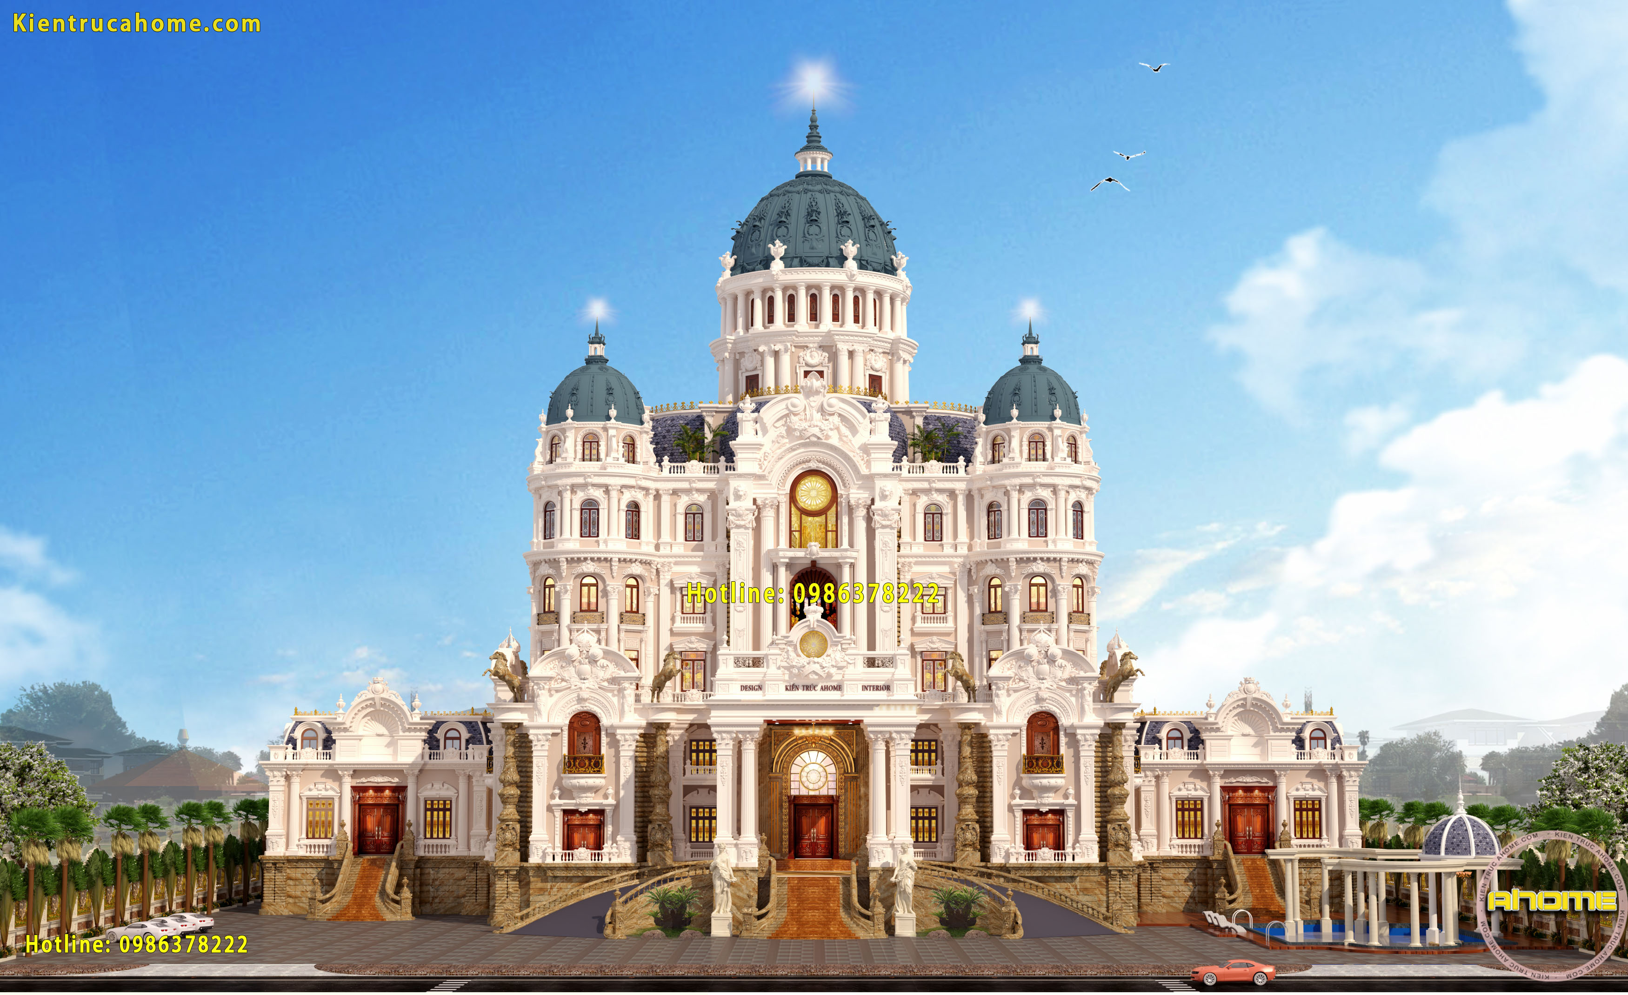
- Nguy nga: (công trình kiến trúc) to lớn, đẹp đẽ.

Slide 10
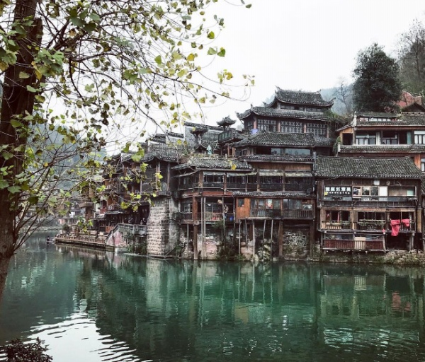
Cổ kính : Có từ xa xưa, lâu đời và có vẻ trang nghiêm.

Slide 11

2. Tìm các từ trong truyện trên miêu tả:
chăm chỉ , giỏi
a) Tính tình, tư chất của cậu bé Lu-i:……………………
b) Màu sắc của sự vật
- Những chiếc cầu:……………….....
- Mái tóc của thầy Rơ-nê:…………
c) Hình dáng, kích thước và các đặc điểm khác của sự vật
- Thị trấn:……….
- Vườn nho:…………..
- Những ngôi nhà:………………………
- Dòng sông:……………
- Da của thầy Rơ-nê:…………………
trắng phau
xám
nhỏ
con con
nhỏ bé, cổ kính
hiền hòa
nhăn nheo

Slide 12

3. Trong cụm từ đi lại vẫn nhanh nhẹn, từ nhanh nhẹn bổ sung ý nghĩa cho từ nào?
Từ nhanh nhẹn bổ sung ý nghĩa cho từ đi lại
đi lại vẫn nhanh nhẹn
Lá cờ bay phấp phới.
Hoạt động
Trạng thái
Những từ miêu tả hoạt động của sự vật
Những từ miêu tả trạng thái của sự vật
Tính từ
Tính từ

Slide 13


đi lại vẫn nhanh nhẹn
đi lại vẫn nhanh nhẹn
Lá cờ bay phấp phới.
Hoạt động
Đặc điểm
Trạng thái
Đặc điểm
Tính từ
Tính từ là những từ miêu tả đặc điểm hoặc tính chất của sự vật, hoạt động, trạng thái...

Slide 14
Thứ bảy ngày 29 tháng 10 năm 2022
Luyện từ và câu
Tính từ
II. Ghi nhớ
Tính từ là những từ miêu tả đặc điểm hoặc tính chất của sự vật, hoạt động, trạng thái...

Slide 15
Lấy một ví dụ về Tính từ.
Đặt một câu có sử dụng tính từ đó.

Slide 16
III. LUYỆN TẬP

Slide 17
Bài 1: Tìm tính từ trong các đoạn văn sau:
a) Chủ tịch Hồ Chí Minh, vị Chủ tịch của Chính phủ Lâm thời nước Việt Nam Dân chủ Cộng hoà, ra mắt đồng bào. Đó là một cụ già gầy gò, trán cao, mắt sáng, râu thưa. Cụ đội chiếc mũ đã cũ, mặc áo ka ki cao cổ, đi dép cao su trắng. Ông cụ có dáng đi nhanh nhẹn. Lời nói của Cụ điềm đạm, đầm ấm, khúc chiết, rõ ràng.
Theo VÕ NGUYÊN GIÁP
b) Sáng sớm, trời quang hẳn ra. Đêm qua, một bàn tay nào đã giội rửa vòm trời sạch bóng. Màu mây xám đã nhường chỗ cho một màu trắng phớt xanh như màu men sứ. Đằng đông, phía trên dải đê chạy dài rạch ngang tầm mắt, ngăn không cho thấy biển khơi, ai đã ném lên bốn năm mảng mây hồng to tướng, lại điểm xuyết thêm ít nét mây mỡ gà vút dài thanh mảnh.
BÙI HIỂN

Slide 18
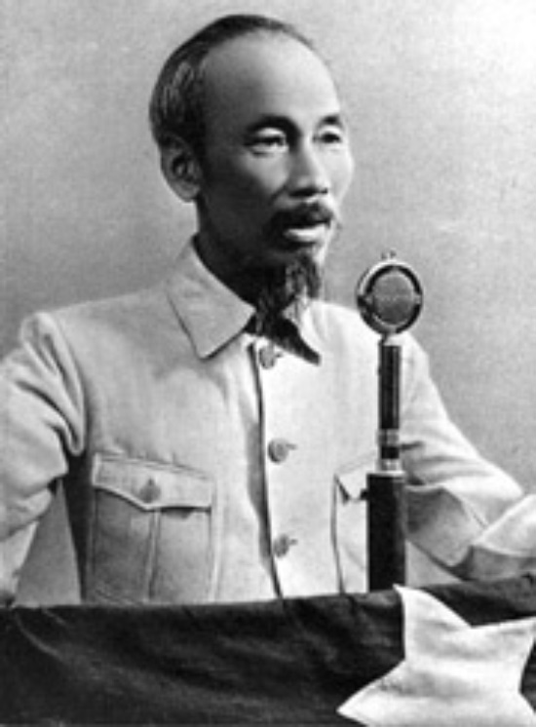
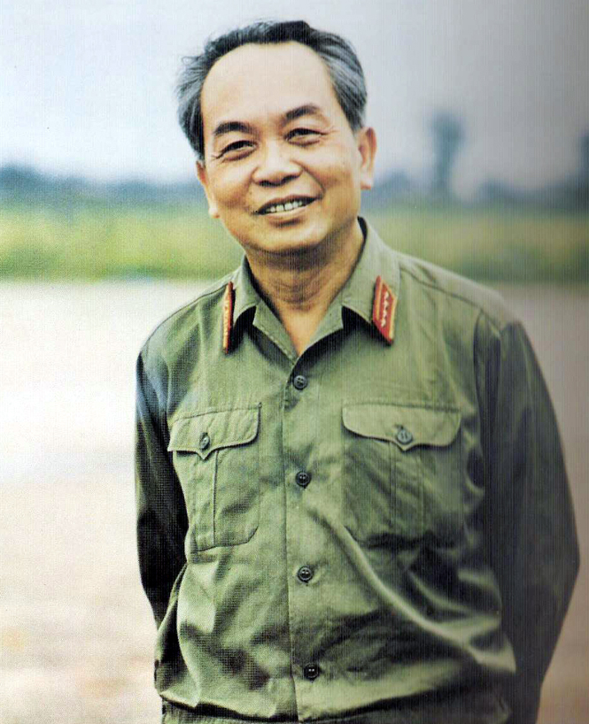
Chủ tịch Hồ Chí Minh
Đại tướng Võ Nguyên Giáp

Slide 19
Bài 1: Tìm tính từ trong các đoạn văn sau:
a) Chủ tịch Hồ Chí Minh, vị Chủ tịch của Chính phủ Lâm thời nước Việt Nam Dân chủ Cộng hoà, ra mắt đồng bào. Đó là một cụ già gầy gò, trán cao, mắt sáng, râu thưa. Cụ đội chiếc mũ đã cũ, mặc áo ka ki cao cổ, đi dép cao su trắng. Ông cụ có dáng đi nhanh nhẹn. Lời nói của Cụ điềm đạm, đầm ấm, khúc chiết, rõ ràng.
Theo VÕ NGUYÊN GIÁP

Slide 20
Bài 1: Tìm tính từ trong các đoạn văn sau:
a) Chủ tịch Hồ Chí Minh, vị Chủ tịch của Chính phủ Lâm thời nước Việt Nam Dân chủ Cộng hoà, ra mắt đồng bào. Đó là một cụ già gầy gò, trán cao, mắt sáng, râu thưa. Cụ đội chiếc mũ đã cũ, mặc áo ka ki cao cổ, đi dép cao su trắng. Ông cụ có dáng đi nhanh nhẹn. Lời nói của Cụ điềm đạm, đầm ấm, khúc chiết, rõ ràng.
b) Sáng sớm, trời quang hẳn ra. Đêm qua, một bàn tay nào đã giội rửa vòm trời sạch bóng. Màu mây xám đã nhường chỗ cho một màu trắng phớt xanh như màu men sứ. Đằng đông, phía trên dải đê chạy dài rạch ngang tầm mắt, ngăn không cho thấy biển khơi, ai đã ném lên bốn năm mảng mây hồng to tướng, lại điểm xuyết thêm ít nét mây mỡ gà vút dài thanh mảnh.

Slide 21
a) Nói về một người bạn hoặc người thân của em. b) Nói về một sự vật quen thuộc với em (cây cối, con vật, nhà cửa, đồ vật, sông núi, …)
Thứ bảy ngày 29 tháng 10 năm 2022
Luyện từ và câu
Tính từ
Bài 2: Hãy viết một câu có dùng tính từ:

Slide 22
Nói về một người bạn hoặc người thân của em.
Hình dáng:
- Vẻ mặt:
- Tính tình:
- Tư chất:
- cao lớn, thon thả, cân đối, thanh mảnh…
- xinh đẹp, tươi tỉnh, mũm mĩm, …
- ngoan, dịu dàng, chăm chỉ, hiền lành,…
- thông minh, sáng dạ, khôn ngoan, giỏi, ...
Vd: Bạn Hồng lớp em rất dịu dàng và xinh đẹp.
b) Nói về một sự vật quen thuộc với em (cây cối, con vật, nhà cửa, đồ vật, sông núi, …)
- Miêu tả về màu sắc, hình dáng, kích thước, các đặc điểm khác của sự vật.
Vd: Gâu Gâu nhà em rất thông minh.

Slide 23
Thứ bảy ngày 29 tháng 10 năm 2022
Luyện từ và câu
Tính từ
HOẠT ĐỘNG NỐI TIẾP

Slide 24
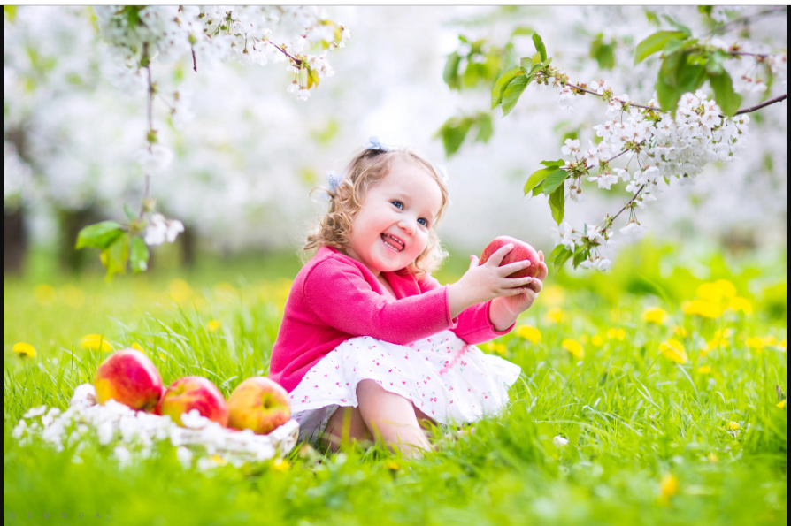
Thứ bảy ngày 29 tháng 10 năm 2022
Luyện từ và câu
Tính từ
Câu hỏi 1:
Tìm tính từ miêu tả em bé trong bức tranh.

Slide 25
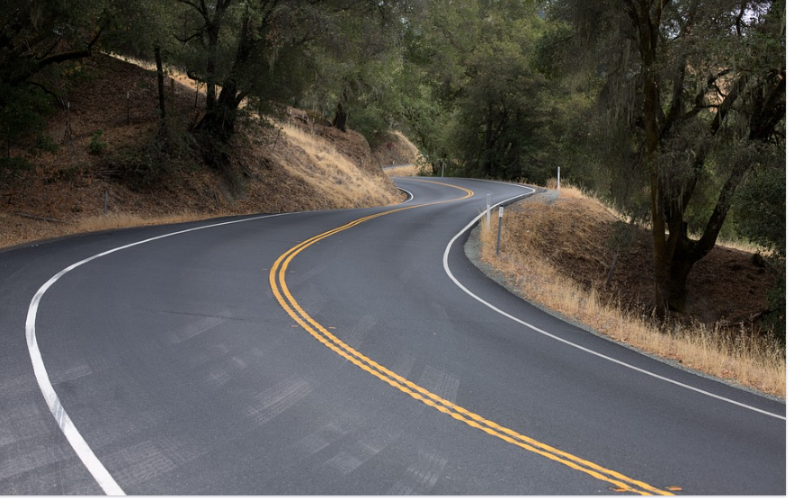
Thứ bảy ngày 29 tháng 10 năm 2022
Luyện từ và câu
Tính từ
Câu hỏi 2:
Tìm tính từ chỉ đặc điểm của con đường trong bức tranh:

Slide 26
Thứ bảy ngày 29 tháng 10 năm 2022
Luyện từ và câu
Tính từ
Câu hỏi 4:
Em hiểu tính từ là gì?
Trả lời: Tính từ là những từ miêu tả đặc điểm hoặc tính chất của sự vật, hoạt động, trạng thái...

Slide 27
Rất yên tĩnh” có mức độ cao hơn hay thấp hơn “yên tĩnh” ?
Khu vườn nhà bà em rất yên tĩnh.

Slide 28

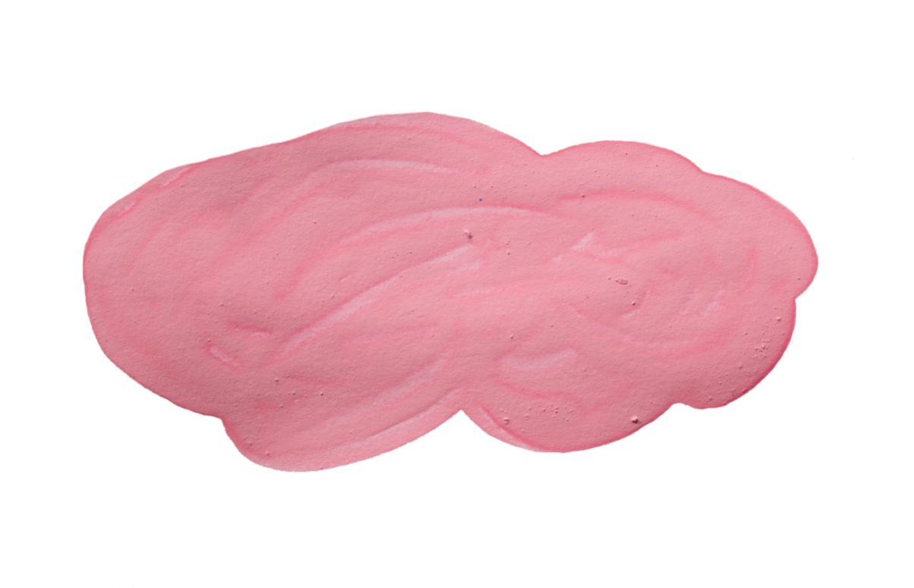
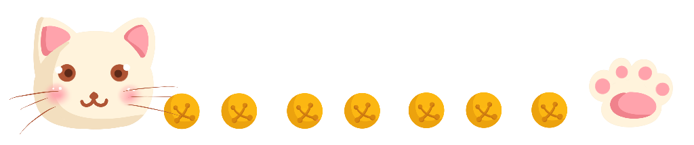
Nhận xét tiết học.
Dặn dò: Về nhà
ôn tập lại bài học
và chuẩn bị bài
tiếp theo

